Slide 1

数学分析-导学

Slide 2



个人简介
大麦老师
某咨询公司 · 数据分析团队 · 资深咨询顾问
管理驾驶舱
销量预测
数据仓库
业务梳理
BI系统
KPI体系搭建
数据治理
IT战略规划
门店选址规划

Slide 3
Excel 案例背景
19 天
8 天
15 小时
持续时间
课程安排
课时安排
9月
09日 | 10日 | 11日 | 12日 | 13日 | 14日 | 15日 | 16日 | 17日 | 18日 | 19日 | 20日 | 21日 | 22日 | 23日 | 24日 | 25日 | 26日 | 27日
周一 | 周二 | 周三 | 周四 | 周五 | 周六 | 周日 | 周一 | 周二 | 周三 | 周四 | 周五 | 周六 | 周日 | 周一 | 周二 | 周三 | 周四 | 周五
数据分析导学
基础应用
基础应用
+
函数
函数
图表
图表
+
透视表
案例
实战分析
案例
实战分析

Slide 4
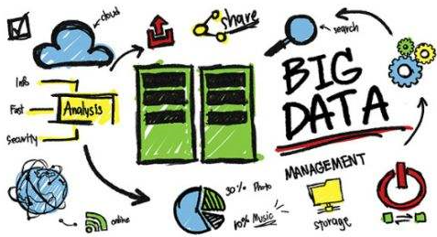
目录
认识数据分析
数据分析技术组成
数据分析的流程及方法
Excel案例分析

Slide 5
认识数据分析

Slide 6
认识数据分析
月薪10万
单纯的数字无意义

Slide 7
认识数据分析
棉花和铁
独立的业务无法拓展

Slide 8

认识数据分析
业务驱动数据
数据提升业务
业务
数据

Slide 9
数据分析技术组成

Slide 10







数据分析常用工具介绍

Slide 11














数据分析技术组成
可视化展现
管理决策
挖掘预测
可视化
算法
ETL
DB
数据源

Slide 12
数据分析的流程

Slide 13
数据分析的流程
我是谁？
我从哪来？
我要到哪去？
1

Slide 14
数据分析的流程
数据到哪去？
数据从哪来？
如何处理数据？
1

Slide 15
数据分析的流程
1
业务
分析
数据到哪去？
数据从哪来？
如何处理数据？
3
数据
清理
1
2
数据
收集
4
数据
模型
6
结果分析
5
数据展现

Slide 16











背景小案例
数据库
如何做运营分析？
扫码枪
红外摄像头
电子支付
线上
线下

Slide 17
数据分析的流程
1
2
数据
收集
3
4
5
6
需求
分析
数据
清理
数据
模型
数据
展现
结果分析
利润
收入
成本
线上
线下
固定成本
可变成本
折旧成本
库存
库存价值
库存结构
库存周转
死库
客户
客流
转化率
客单价
画像
1.了解需求的目的
2.业务指标体系
3.数据支持分析
运营
分析
进/销/存/客户群体
数据支持分析

Slide 18
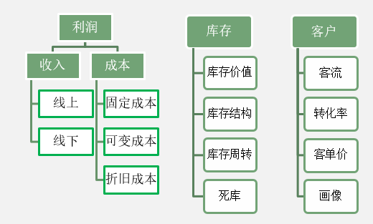


数据分析的流程
1
2
数据
收集
3
4
5
6
需求
分析
数据
清理
数据
模型
数据
展现
结果分析
1.数据来源
2.数据量级
3.数据格式
4.数据类型
5.数据频次
6.数据质量
运营
分析
1.线下销售
2.可变成本
3.客流量
4.库存
1.固定成本
2.折旧成本
1.线上销售
进/销/存/客户群体
数据库
手工数据
外部数据
数据支持分析

Slide 19
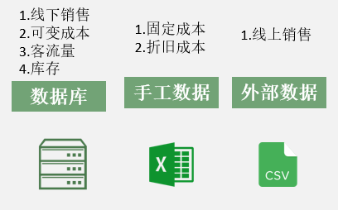
数据分析的流程
1
2
数据
收集
3
4
5
6
需求
分析
数据
清理
数据
模型
数据
展现
结果分析
原始数据
1.统一数据格式
2.缺失值处理
3.异常值处理
4.重复数据
运营
分析
清洗规则-1
进/销/存/客户群体
清洗规则-1
清洗规则-1
数据支持分析
清洗数据

Slide 20
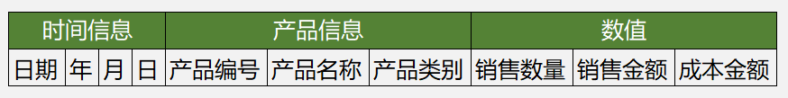
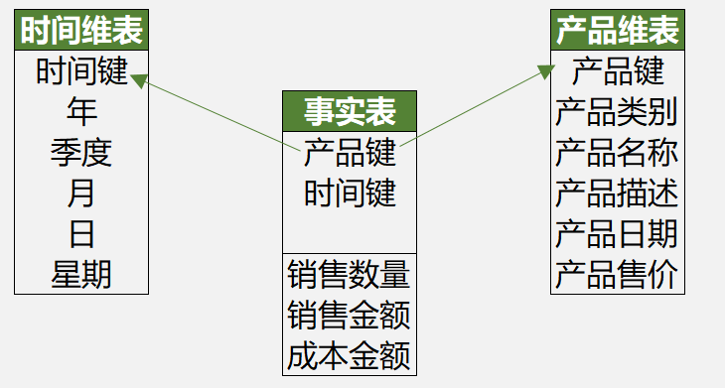
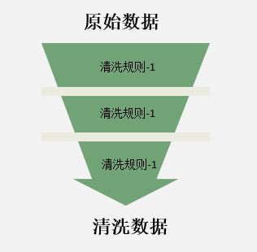
数据分析的流程
1
2
数据
收集
3
4
5
6
需求
分析
数据
清理
数据
模型
数据
展现
结果分析
1.数据表
范式
事实表
维度表
2.算法类
拟合和插值
关联分析
神经网络
宽表
运营
分析
进/销/存/客户群体
星型模型
数据支持分析

Slide 21
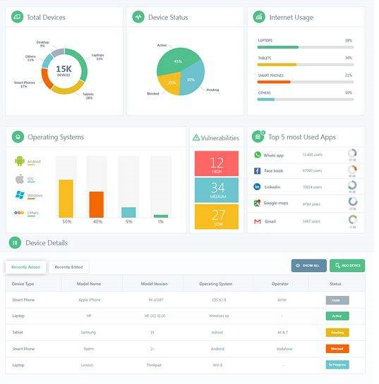
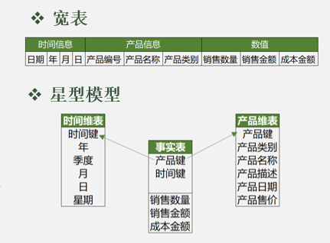
数据分析的流程
1
2
数据
收集
3
4
5
6
需求
分析
数据
清理
数据
模型
数据
展现
结果分析
1.功能设计
明确使用的对象
明确传达的信息
选择合适的可视化图表
2. UI/UE
运营
分析
进/销/存/客户群体
数据支持分析

Slide 22
数据分析的流程
1
2
数据
收集
3
4
5
6
需求
分析
数据
清理
数据
模型
数据
展现
结果分析
1.场景
运营监控
决策支持
原因分析
数据挖掘
2.迭代优化
运营
分析
进/销/存/客户群体
数据支持分析

Slide 23
Excel案例分析

Slide 24
Excel 功能介绍
小工具开发
表格
游戏制作
报表
画画
计算
海报设计
文档

Slide 25


Excel 案例背景
我只想学图表
我觉得
这个没用
如何在2小时内让大家的收获最多？
透视表是啥？
这个太简单！
我什么都不会
这个我懂！
还能这么用？
Excel
我也是大神！
我没想法

Slide 26
Excel 案例背景
基本
特征
Excel
基础
工作
经验
Excel
公式
客户画像
行业
背景
Excel
图表
学习
需求
Excel
透视表

Slide 27

学有所成 成长快乐

